Slide 1
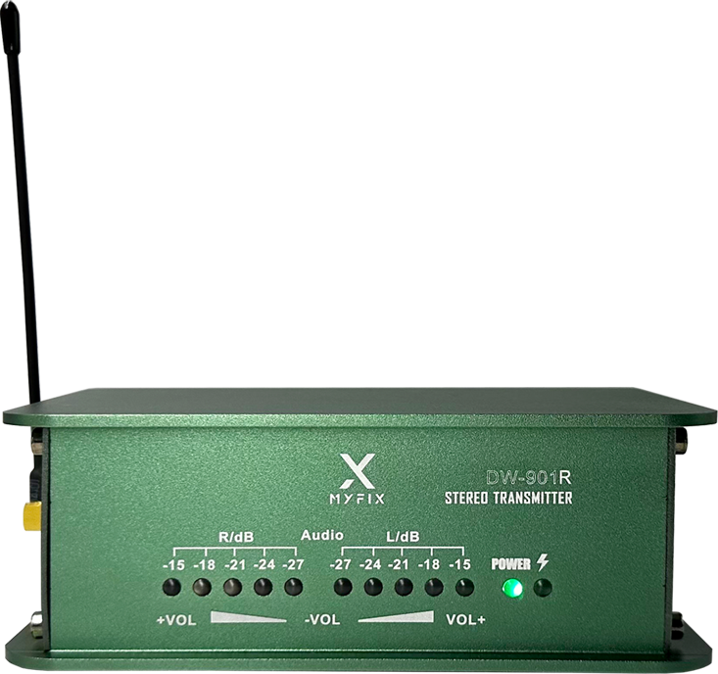
Wireless Transmitter
DW-901R
In Ear Monitoring System
FEATURE
간편하고 사용하기 쉬운 인터페이스
전문가용 모니터링 시스템
가변주파수 32채널
PLL Frequency synthesis 안정적인 무선연결
내장된 배터리로 전원없이 사용가능
휴대하기 좋은 128mm의 작은 사이즈
고품질의 이어폰
SPECIFICATION
항목 | 세부내용
Type | In Ear System - Transmiter
Carrier bandwidth | PLL Frequency synthesis
Oscillation mode | 925MHz-937.5MHz
RF out power | 13.5dBm
Carrier error | 0.005%.
Harmonic radiation | -32dBm
Nominal/maximum frequency deviation | ±65KHz
Input impedance | 2.2KΩ
Stereo input interface | Phone Ф6.3mm *2, XLR composite socket*2
Power supply | Built-in lithium battery
Working current | 130mA
Working hour at full charge | ≥15 hours
규격 (WxDxH) | 12.8 x 85 x 48.2mm
무게 | 526 g
경기도 성남시 분당구 판교로 723(분당테크노파크) B동 604-2호
TEL : 031-709-1061 / FAX : 031-709-1062

